Slide 1
Bitki Hastalıklarının Görüntü İşleme ile Teşhisi
Ahmet Kaan Kara – 203405035
Sinan Öztürk - 203405053
İsmail Kurt - 203405047

Slide 2

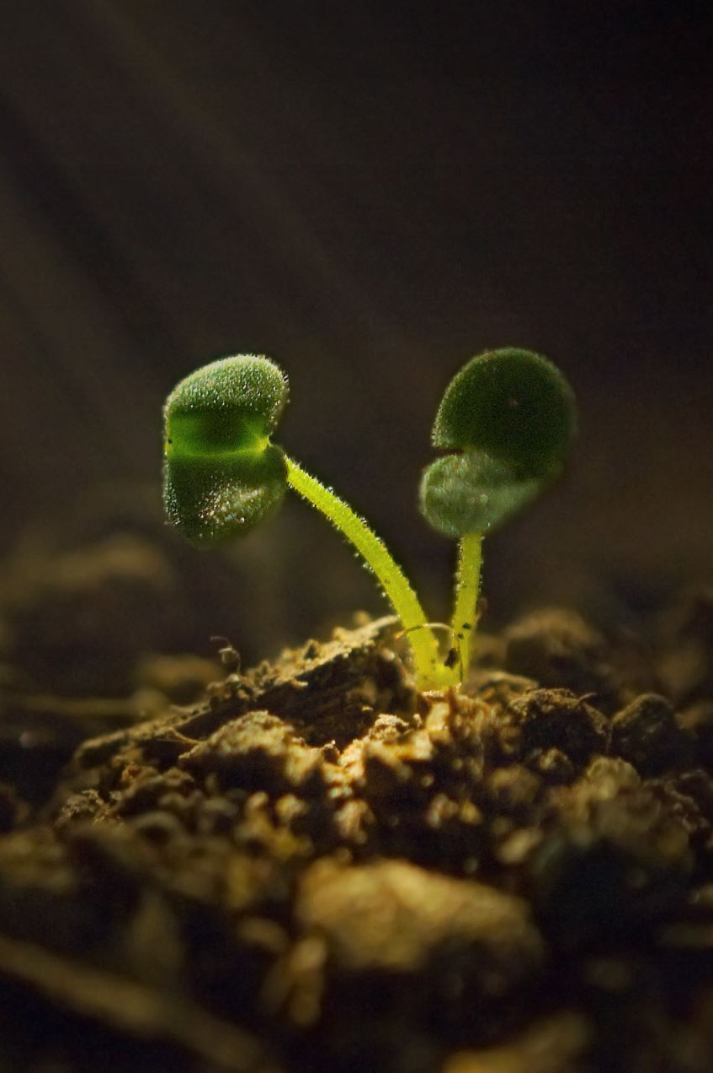

Projenin Amacı
Bitki yapraklarının görüntülerini kullanarak bitki hastalıklarını otomatik olarak teşhis edebilen bir görüntü işleme sistemi geliştirmektir.
Tarım sektöründe verimliliği artırmak, ürün kayıplarını azaltmak ve çiftçilerin hastalıklarla mücadele süreçlerini optimize etmek için kullanılabilir.
Bu bağlamda, geliştirilen sistem, bitki hastalıklarının erken tespiti ve doğru teşhisi sayesinde, hızlı ve etkili bir şekilde müdahale imkanı sunar.

Slide 3
Kullanılan Teknoloji Ve Kütüphaneler
Tensorflow
OpenCV
Numpy
Pandas

Slide 4
Kullandığımız Veri Seti Teşhis Örnekleri
Apple Scab
Apple Black Rot
Apple Cedar Rust
Apple Healthy
Cherry Powdery Mildew
Cherry Healthy
Corn Gray Leaf Spot
Corn Common Rust
Corn Northern Leaf Blight
Corn Healthy

Slide 5
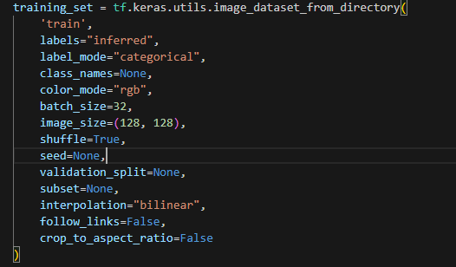
TensorFlow ve Keras kullanarak eğitim görüntülerini yükler. Görüntüler otomatik olarak etiketlenir ve boyutları 128x128 piksele yeniden boyutlandırılır. Her adımda 32 görüntü işlenir ve karıştırılır, böylece model farklı veri örneklerini görebilir.

Slide 6



Tensorflow ve keras kullanılarak boş bir sıralı (sequential) model oluşturur.
Giriş katmanını ekler. Bu katman, 128x128 piksel boyutunda ve 3 kanallı (RGB) görüntüler için giriş boyutunu belirtir.
Konvülasyon katmanı ekler. filters parametresi, katmandaki filtre sayısını belirtir. kernel_size, her bir filtre için kullanılacak matrisin boyutunu belirtir. padding='same', giriş görüntüsünün boyutunu çıkış görüntüsüyle aynı yapmak için girişe aynı padding ekler.
tf.keras.layers.MaxPool2D(pool_size=2, strides=2): Bu kod, pooling katmanını ekler. Bu katman, önceki Konvülasyon katmanlarının çıkışını özetlemek için kullanılır. Poolsize penceresinin hareket adımını belirtir, yani ne kadar kaydırılacağını gösterir.

Slide 7
Relu aktivasyon fonksiyonunu kullanan 1500 nöronluk bir katman ekler.
Softmax aktivasyon fonksiyonunu kullanan 38 Nöronluk bir çıkış katmanı ekler. 38 nöron olmasının sebebi veri setinde toplam 38 adet teşhisin bulunmasıdır.

Slide 8
Derin öğrenme modelinin eğitim sürecini hazırlar öğrenme oranı, kayıp fonksiyonu ve metrikleri belirler.
Derin öğrenme modelinin eğitim sürecini başlatır.
Eğittiğimiz modeli diske dosya olarak kayıt etmemizi sağlar.

Slide 9
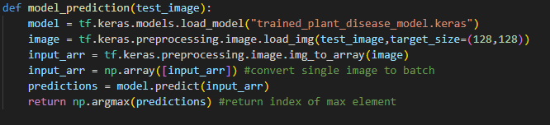
Bu fonksiyon, Biraz önce eğittiğimiz modeli diskten yükler, ardından parametre olarak verilen test görüntüsünü belirli boyutlara yeniden boyutlandırır ve bir diziye dönüştürür. Bu dizi, modelin tahmin yapabilmesi için bir giriş oluşturur. Model, bu girdi üzerinde tahminler yapar ve çıktı olarak hastalık olasılıklarını içeren bir dizi verir. Fonksiyon, bu olasılıkların en yüksek olanını belirleyerek, tahmin edilen hastalığın indeksini döndürür. Bu şekilde, modelin verilen görüntü için tahmin yapmasını sağlar.

Slide 10
Dinlediğiniz için teşekkür ederiz.

